Slide 1

EEGSA 2017
Laboratorio # 7
Marlon Tzorin - 20180072

Slide 2


Slide 3
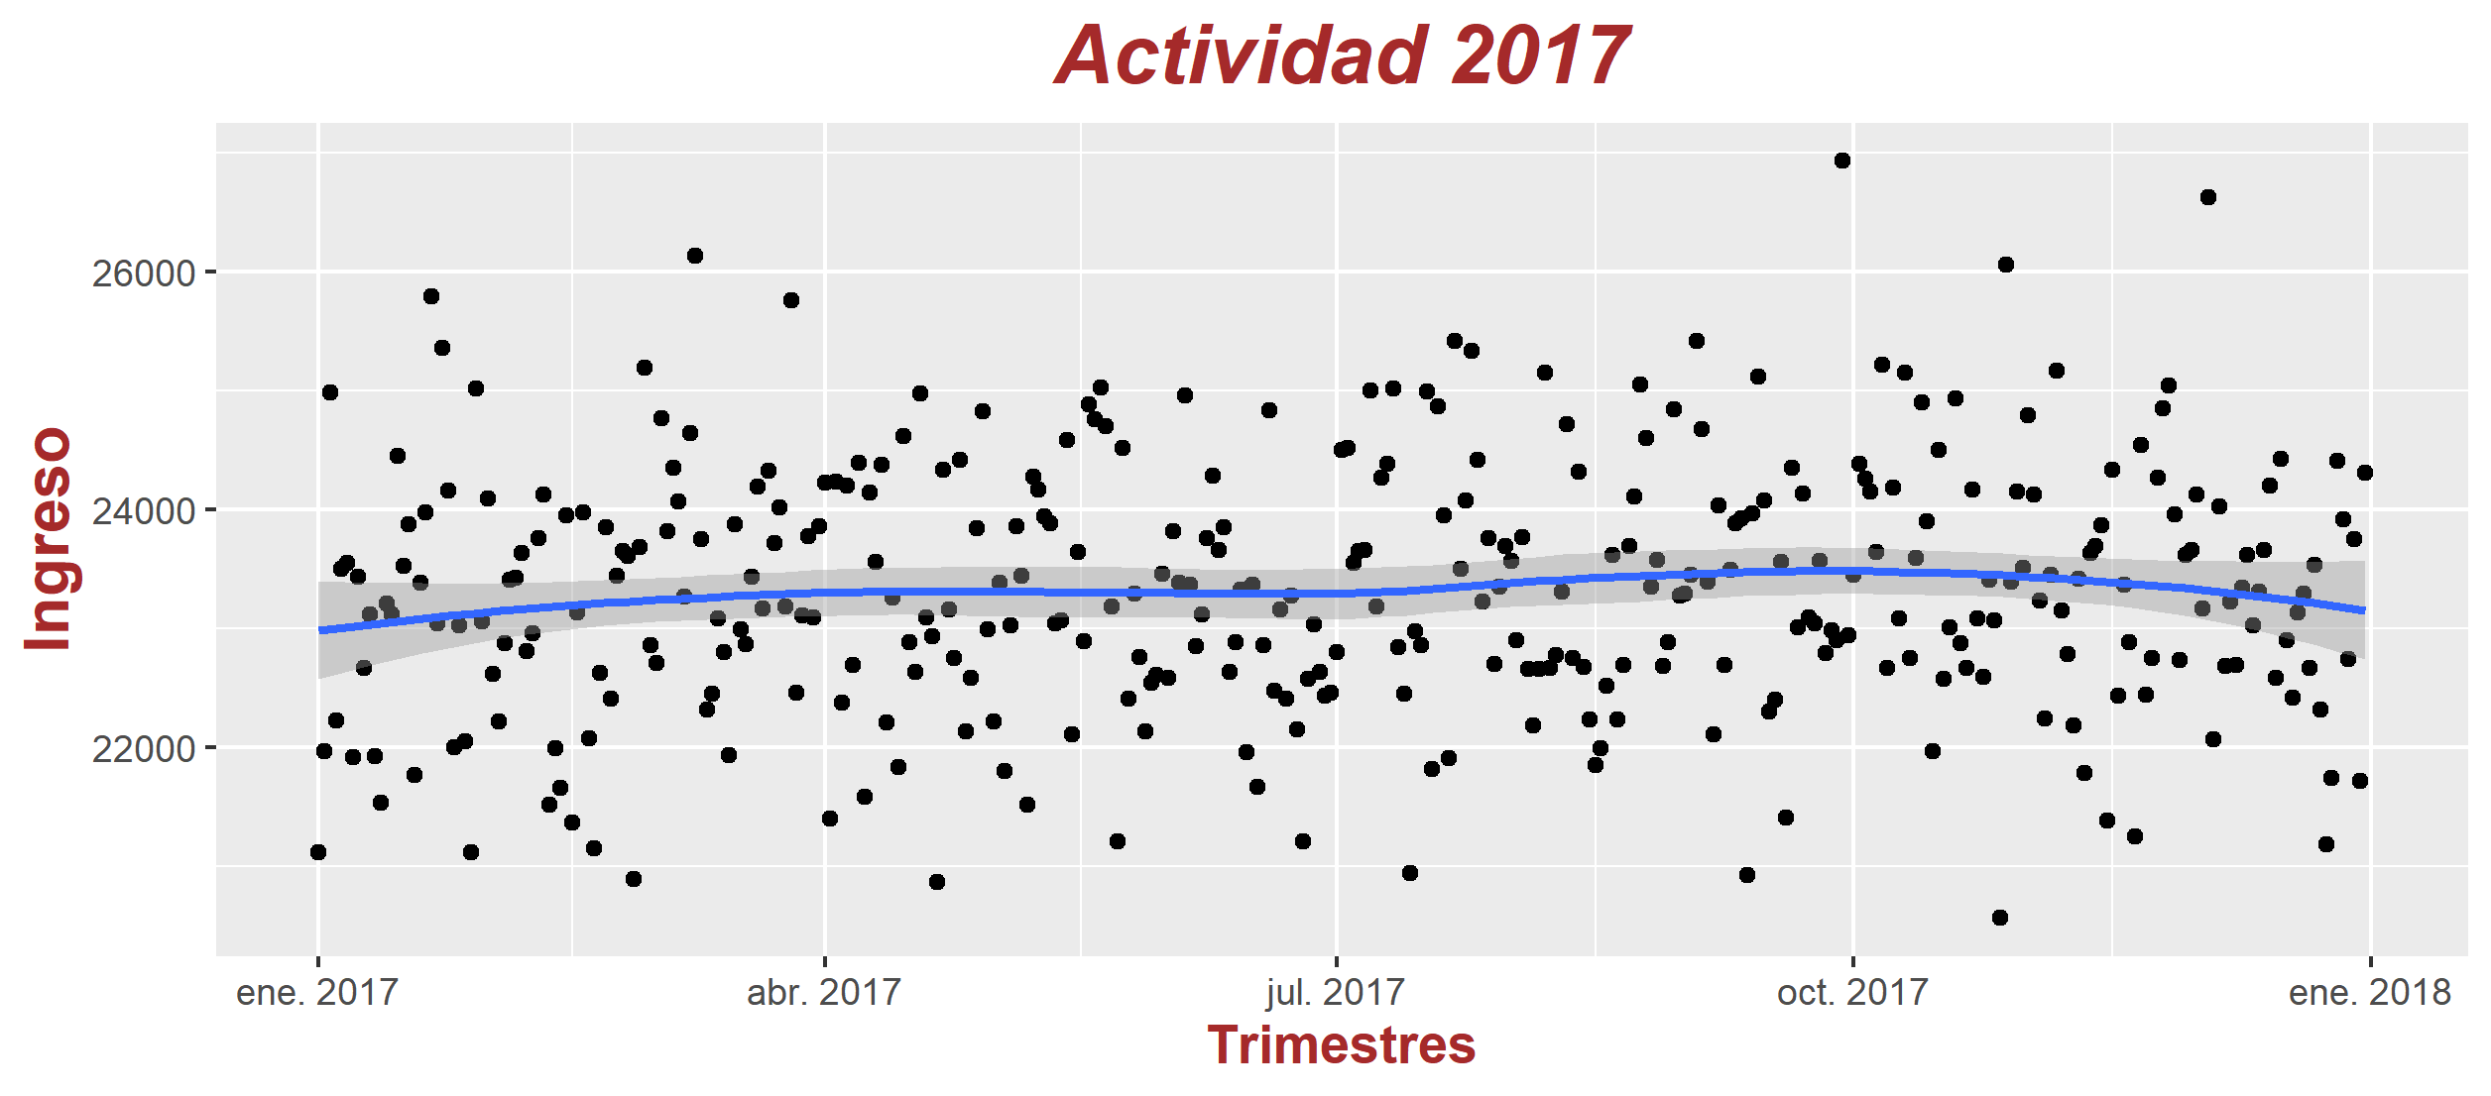
Demanda 2017
-Constante
-Mayor concentración de datos atípicos en los trimestres de cierre y apertura
-Clientes Satisfechos

Slide 4
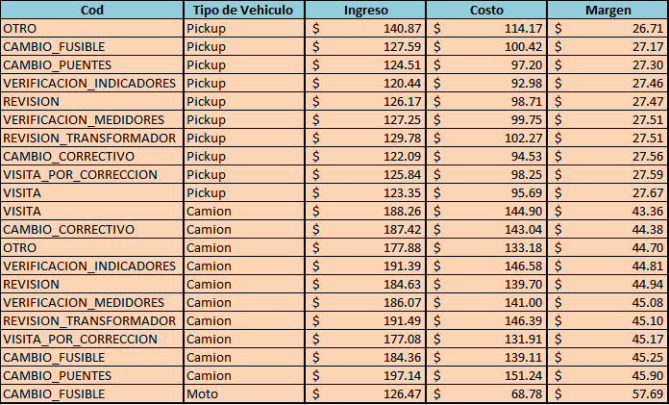
Margenes
-Pickup , bajos margenes
Camiones , intermedios
Motos , Maxima utilidad.

Slide 5
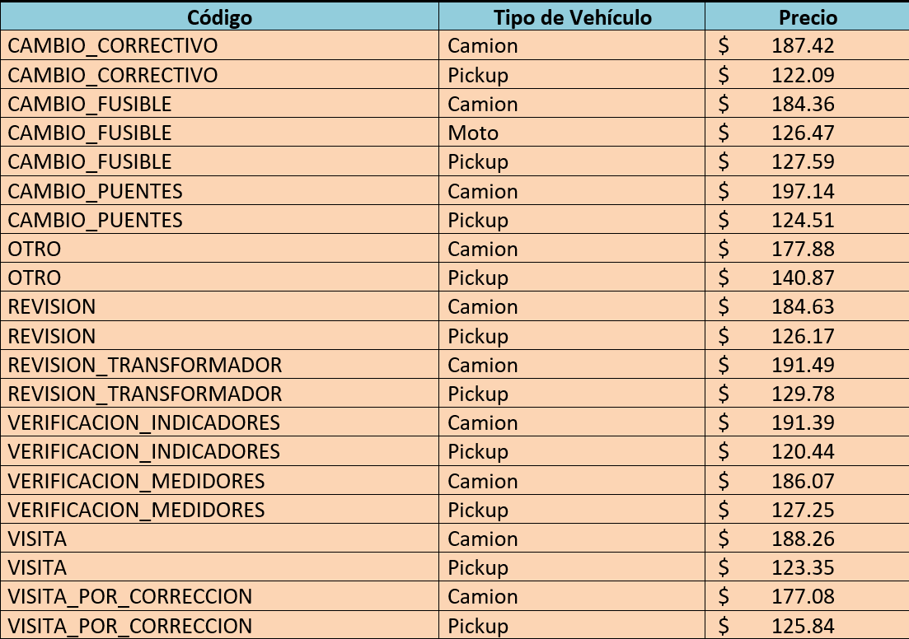
Tarifario
- Pickup , se factura menos
Camiones facturan a precios mas elevados
Motos , facturan igual que pickup sin embargo se incurren en menos costos.

Slide 6
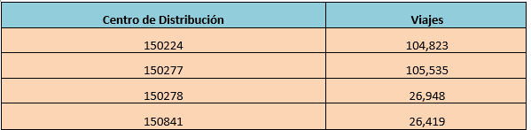

Slide 7
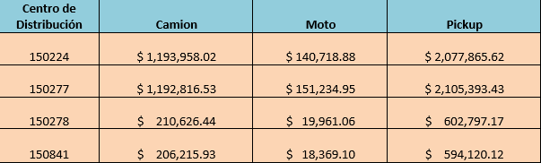

Slide 9

Estrategia
-Optimización de Distribución
-Mejora de Base de datos
-Expansión

Slide 10
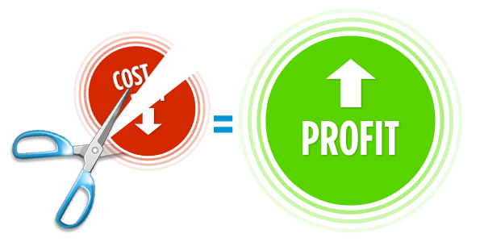
Resultados de Implementación
Mayores Márgenes
Reducción de Costos
Mejor servicio que se convierte en marketing de boca en boca.
Crecimiento sano y sostenible

